Slide 1
40-01 사용자인터페이스설계서-프론트
단계명 | 설계(3D)
버전 | V0.1
최종개정 | 2015.03.03
목장관리시스템(M

Slide 2
● 제·개정이력
버전 | 개정일자 | 개정내역 | 작성자 | 승인자
0.1 | 2015-03-12 | 최초작성 | 정충상 | 정충상

Slide 3
로그인화면
화면ID
화면명
설명
1
2
3
4
5
액션
A
B
C
D
가
오병이어교회
목장보고서 관리
아이디
비밀번호
로그인
비밀번호 찾기
- 가입신청은 관리자에서 교구장이 진행
- 아이디 저장 추가
COPYRIGHT @ 2014 52soft.kr, ALL RIGHTS RESERVED

Slide 4
처음화면
화면ID
화면명
설명
1
2
3
4
5
액션
A
B
C
D
가
정충상 목장보고서
이전 주
2015년 3주 / 52주
다음 주
목장보고서 저장
성명 | 목장 집회 | 주일 예배 | 금주 점수 | 추가점수
정충상 | □ | □ | 0P | 추가점수입력
김현래 | □ | □ | 0P | 추가점수입력
송명섭 | □ | □ | 12P | 추가점수입력
박태순 | □ | □ | 30P | 추가점수입력
금일점수 |  |  | 42P
누적점수 |  | 3130P
기타보고
3
목장보고서 저장
목장원 추가
하위목장 확인
로그아웃
내정보 수정
문의하기
COPYRIGHT @ 2014 52soft.kr, ALL RIGHTS RESERVED

Slide 5
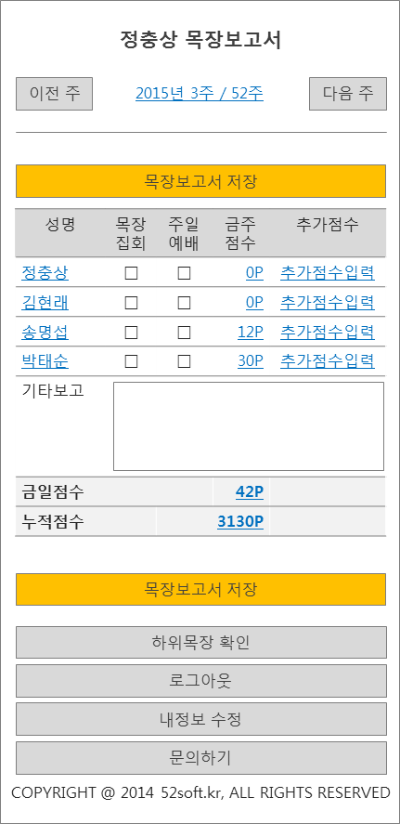
처음화면
화면ID
화면명
설명
1
2
3
4
5
액션
A
B
C
D
가
알림
김미숙 목장에서 정충상 목장으로 전출을 요청하였습니다.
수락하시겠습니까?
수락
거부

Slide 6
처음화면
화면ID
화면명
설명
1
2
3
4
5
액션
A
B
C
D
가
정충상 점수입력
30P
저장
집회일시
집회장소
마음열기
찬송인도
말씀인도
사역인도
목장헌금
목장집회 | □ 참석
주일예배 | □ 참석
철야집회 | □ 참석
새벽기도 | ○1회○2회○3회○4회○5회○6회○7회
수요예배 | □ 참석
사용자1 | □ 참석
사용자2 | □ 참석
사용자3 | □ 참석
심방내용
2015.01.03
12시 ▼
교회 목장원집
담당자를 선택하세요 ▼
담당자를 선택하세요 ▼
담당자를 선택하세요 ▼
담당자를 선택하세요 ▼
- 목장모임 항목은 별도로
저장

Slide 7
처음화면
화면ID
화면명
설명
1
2
3
4
5
액션
A
B
C
D
가
정충상 정보작성
정충상 정보상세
저장
사진
목자
교구
성명
생년월일
역할
직분
이메일
휴대폰
사진
목자 | 장성주
교구 | 1교구
성명 | 정충상
생년월일 | 1977.12.11
역할 | 목자
직분 | 안수집사
이메일 | jogiclub@gmail.com
휴대폰 | 010-7292-9259
검색
image
image
삭제
삭제
장성주
검색
1교구 ▼
정충상
1977.12.11
목자 ▼
안수집사 ▼
jogiclub@gmail.com
010
7292
9259
저장
목장원 수정
목장원 파송
목장원 제적
교구는 삭제
성별, 주소, 연락처1, 2
직업, 학교, 전공
교회등록일
(목자일경우) 패스워드
목장원 전출
양육현황 보기

Slide 8
처음화면
화면ID
화면명
설명
1
2
3
4
5
액션
A
B
C
D
가
2030P
정충상 점수내역
검색
날짜 | 내용 | 점수 | 누적점수
2015.01.23 13:15 | 수요예배 참석 | +5P | 1051P
2015.01.23 13:15 | 주일예배 참석 | +6P | 1057P
2015.01.23 13:15 | 주일예배 참석 | +5P | 1057P
2015.01.23 13:15 | 주일예배 참석 | +5P | 1057P
2015.01.23 13:15 | 8주차참석 | +5P | 1057P
2015.01.23 13:15 | 새가족전도 | -5P | 1057P
2015.01.23 13:15 | 식당봉사 | +5P | 1057P
2015.01.23 13:15 | 번식 | +5P | 1057P
2015.01.23 13:15 | 교회등록 | +5P | 1057P
2015.01.23 13:15 | 양육수료 | +5P | 1057P
2015.01.23 13:15 | 학교수료 | +5P | 1057P
2015.01.23 13:15 | 번식 | +5P | 1057P
이전
이후

